Slide 1
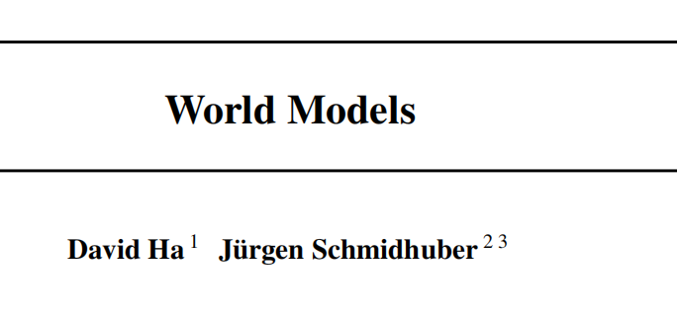
这篇文章讲述了世界模型的一个定义，说明世界模型更像是人脑一样：将外部的复杂的感觉信息压缩到一个更加低维的时空表征，利用这个更加低维的时空表征与前一个时刻或者之前的记忆和当前的动作信息来预测下一个时刻或者说未来的时空表征。
把复杂的外部感觉输入压缩成低维 latent 表征，并在这个低维空间中学习动作条件下的时间动态，从而让智能体能够基于内部世界模型预测未来和做决策。

Slide 2
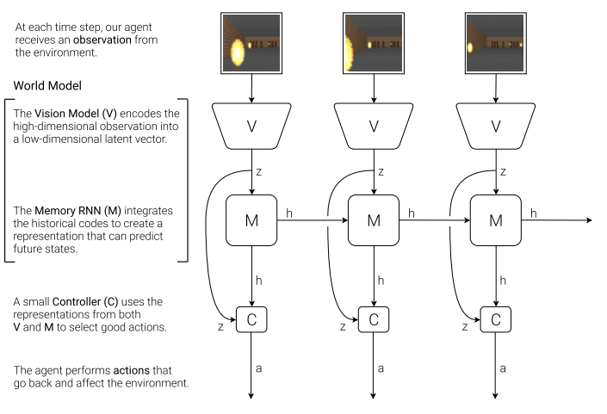
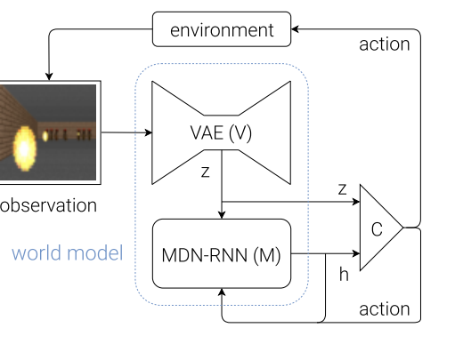
文章提出了V+M+C框架
其中V和M共同组成了文章中提出了World model的概念。
V模型负责将外部的感觉输入压缩到latent表征。
M是一个具有记忆的未来预测器，M获取当前时刻V所压缩到的外部世界感觉(zt)、M之前时刻(t-1)的内部记忆(ht)与当前时刻C所产生的动作(at)来对下一时刻的latent信息进行预测(zt+1)
C是一个控制器，用来根据h和z产生影响环境的动作
这篇文章认为，世界模型由视觉压缩模型和记忆预测模型组成。它先把高维观测压缩成低维 latent state zt​，再结合当前动作 at和 RNN 隐藏记忆 ht，预测下一时刻 latent state zt+1的条件概率分布。

Slide 3

未来的 latent state zt+1是一个不确定的随机变量，世界模型用一个条件概率分布来描述它可能出现的位置。
这些未来不是围绕一个单一平均值的小波动，而是有多个可能模式。所以文章使用 Mixture of Gaussian distribution，也就是高斯混合分布。作者也提到，混合模型中的离散 mode 对建模随机离散事件很有用，比如怪物是否发射火球。
世界模型不是直接预测一个唯一的未来 latent state，而是根据当前状态、当前动作和历史记忆，估计下一时刻 latent state 的条件概率分布。这样做是因为未来具有不确定性和多种可能模式，概率分布可以比单一预测值更好地描述这些可能性。

Slide 4
世界模型本身不需要 reward
世界模型可以先通过无监督/自监督方式学习环境结构，然后再用于具体任务。世界模型可以作为一个通用的理解世界的感知大脑
世界模型会被策略钻漏洞
因为 learned world model 只是现实环境的近似模型，它可能有错误。Controller 如果只在这个模型中训练，就可能学到一种“欺骗模型”的策略，而不是学到真实环境中有效的策略。文章在 VizDoom 中观察到，agent 有时会发现一种 adversarial policy，让虚拟环境中的火球消失，或者让怪物不发射火球。这个策略在 dream world 里有效，但在真实环境里会失败。
VAE 压缩不一定等于好的世界表征
但“能重建图像”不代表 zt 一定包含任务最关键的信息。比如 VAE 可能保留了一些视觉细节，但忽略了对控制更重要的状态变量。
在这篇文章的基本框架中，M 负责理解和预测世界，C 负责选择动作；执行时 C 根据 M 的隐藏状态 ht​做决策，动作又反过来作为 M 的输入来更新世界模型状态。训练初期通常是 M 先提供世界表征，C 再利用它学习策略；但在迭代训练中，C 学到的行为轨迹又会反过来训练 M，因此二者不是单向主导，而是形成一个相互影响的闭环。

Slide 5
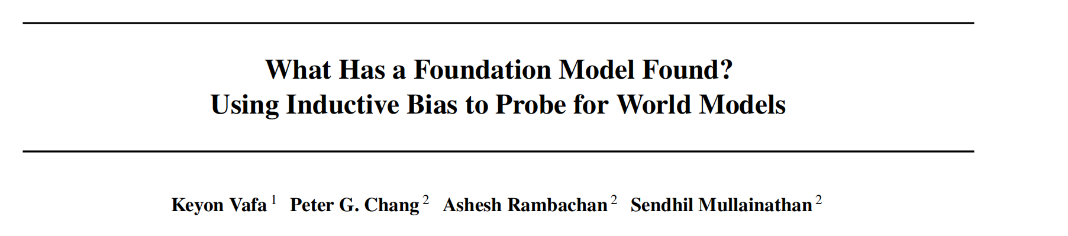

Slide 6
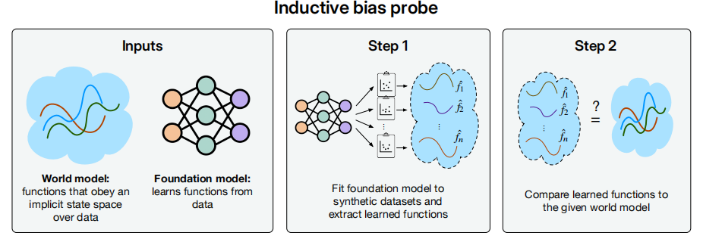
归纳偏置探针的探测框架，意思是：将一个分布作为输入数据分布，在这个大分布里面采样小分布分别训练基础模型，然后再分别训练一个以状态为输入映射到对应输出的Oracle模型，作为评判基础模型是否学到世界模型的对照（因为Oracle模型已知状态，所以他的推理模式与世界模型的推理模式一致），
采用的指标是外推可预测性，也就是说从一个输出预测另一个输出的能力。
那么评判标准模型是否学到基础模型的指标就是：在一段Oracle模型的外推可预测性指标的范围内，基础模型的外推可预测性指标是否与Oracle模型的外推可预测性指标相近。
外推可预测性（基础模型）
外推可预测性（Oracle模型）
归纳偏置
Oracle模型的训练（已知输入数据的状态）

Slide 7
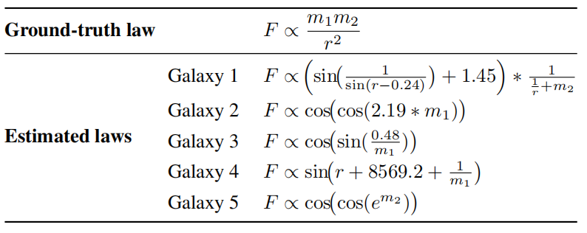
模型可能学到了一些局部的、任务相关的伪规律或启发式，但没有学到一个统一、紧凑、可迁移的 Newtonian world model。

Slide 8
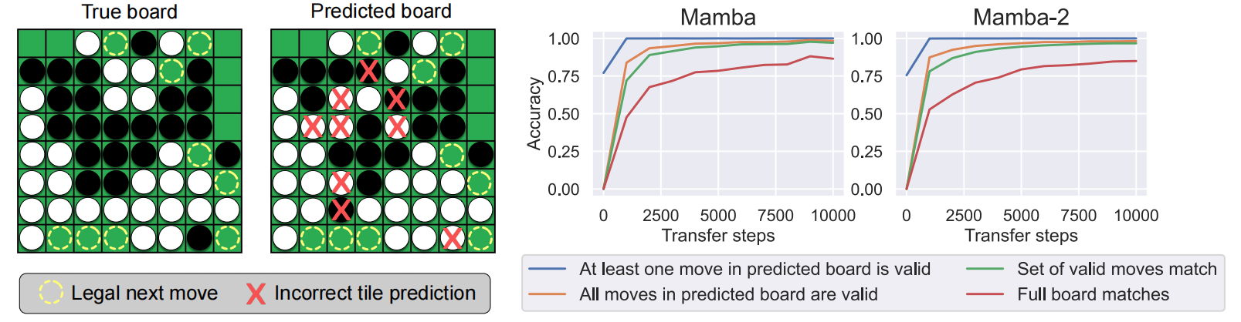
作者发现：即使模型的 board reconstruction 不完美，也就是棋盘格子预测有错误，它仍然经常能让 valid next moves 和真实棋盘一致。文章明确说，即使预测棋盘是错的，合法下一步集合也经常和真实棋盘匹配；模型不是恢复完整棋盘，而是恢复了“足够计算合法下一步”的棋盘信息。
这说明 foundation model 的学习结果强烈受训练目标诱导。模型可能优先学习能够优化当前任务表现的 task-specific heuristics，而不是完整恢复任务背后的底层状态空间或因果机制。因此，高预测性能并不能直接说明模型具有真正的 world model。

